Slide 1
2024年
新课标大概念、大主题
主题19 民族团结与祖国统一
主题目标
主题核心
主题时空
主题梳理
主题整合
主题视角
中考预测

Slide 2
壹 ：主题目标
依据2022年新课程标准
主题目标
民族区域自治制度的确立，认识当代中国政治制度的内涵及意义，（史料实证、历史解释）。
知道“一国两制”对实现祖国完全统- -的意义;（历史解释，时空史观）

Slide 3
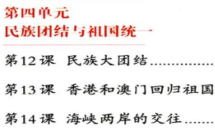
贰 ：主题核心
民族区域自治制度
各民族共同繁荣
邓小平提出“一国两制”
“一国两制”的成功实践
1997年7月1日
1999年12月20日
对台基本方针：和平统一、一国两制
1992年：九二共识
2008年：两岸达成“三通”

Slide 4
叁：时空观念
两岸实现三通
习近平同马英九会面
两岸关系发展
《告台湾同胞书》发表
台湾当局调整“三不”政策
达成“九二共识”
祖国统一
邓小平提出“一国两制”构想
香港回归
澳门回归
20世纪
80年代
1997.7.7
1999.12.20
1949
1979
1984
1987
1992
2008
2015
民族团结
民族区域自治制度确立
《中华人民共和国区域自治法》颁布实施
民族团结与祖国统一

Slide 5
肆：知识梳理
知识点1：民族区域自治制度
图说历史
①1949年—《中国人民政治协商会议共同纲领》—将实行民族区域自治作为一项基本政治制度确定下来
基本政治制度主要包括-中国共产党领导的多党合作和政治协商制度（政党制度），民族区域政治制度，基层群众自治制度。
根本政治制度-人民代表大会制度
确立
②1954年—《中华人民共和国宪法》—民族区域自治制度被载入宪法
③1984年—《中华人民共和国民族区域自治法》颁布实施
建立了内蒙古自治区(1947年)、新疆维吾尔自治区(1955年)、广西壮族自治区和宁夏回族自治区(1958年)、西藏自治区(1965年)5个民族自治区，30个民族自治州，100多个民族自治县(旗)。
实施
地位
是我国的一项基本政治制度
(1)体现了国家充分尊重和保障各少数民族管理本民族内部事务权利的精神
意义
(2)对维护民族团结、巩固祖国统一和促进少数民族地区发展具有重大意义，为实现各民族共同繁荣发展奠定了基础。

Slide 6
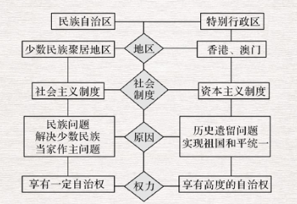
肆：知识梳理
中考真题
知识点2：各民族团结奋斗，共同繁荣
（2022年湖南湘潭）湘西土家族苗族自治州、通道侗族自治县的设置反映了我国实行 A．人民代表大会制度
B．民族区域自治制度 C．中共领导的多党合作和政治协商制度
D．基层村民选举制度
措施 | 意义
民主改革和社会主义改造
各族人民翻身做主人，迈进了社会主义社会
B
加强当地经济建设
少数民族地区经济长足发展，人民生活水平日益提高
不同点
重视少数民族文化的保护与发展
对少数民族文化的传承和发展具有重要意义
20世纪末，进行西部大开发、基础设施、科教文卫等方面建设。
极大地带动了少数民族地区经济社会发展，加强了边疆地区与祖国内地的经济、文化联系

Slide 7
肆：知识梳理
知识点3：一国两制
图说历史
提出
20世纪80年代-邓小平
针对台湾问题提出，但首次在香港问题成功实践
在祖国统一的前提下，国家主体坚持社会主义制度，同时在台湾、香港、澳门保持原有的资本主义制度和生活方式长期不变
内涵
目的
实现祖国和平统一
基本方针
和平统一，一国两制
方式
设特别行政区，高度自治 （港人治港，澳人治澳，）
地位
是完成祖国统一大业的基本方针
成功实践
香港回归、澳门回归
①有利于实现祖国的统一
②促成香港、澳门的回归和海峡两岸关系的发展
③为解决国际争端和历史遗留问题提供了新思路
“变”:主权归属
“不变”:社会制度和生活方式
意义

Slide 8
肆：知识梳理
知识点4：香港澳门回归
素养提升
①改革开放后中国综合国力增强、国际地位提高
香港岛-鸦片战争-1842-《南京条约》
九龙司-第二次鸦片战争-1860-《北京条约》
新界-1898
澳门—葡萄牙
原因
②“一国两制”构想的提出，为港澳回归开辟了途径
③实现国家统一是中华民族的共同心愿
④中英、中葡的共同努力
香港回归
1997年7月1日，中国对香港恢复行使主权，中华人民共和国香港特别行政区正式成立
史实
港澳回归后更加繁荣说明了什么？
①中国大陆是香港和澳门强大的后盾 ②“一国两制”方针的正确性和可行性
澳门回归
1999年12月20日，中国正式恢复对澳门行使主权，中华人民共和国澳门特别行政区正式成立
意义
港澳回归标志着中国人民洗雪了百年国耻，在完成祖国统一大业的道路上迈出了重要一步。

Slide 9
肆：知识梳理
知识点5：海峡两岸关系的改善
台湾问题是中国内战遗留问题，属中国内政，不容其他国家干涉。
港澳问题是基于外国侵略产生的，属外交问题，需通过外交谈判解决
问题由来
1949年解放战争，国民党残余势力败退台湾，台湾与祖国大陆分离
对台基本方针
在邓小平提出“一国两制”的科学构想基础上，形成了“和平统一、一国两制”的对台基本方针
中考真题
(1)两岸人员往来和经济、文化等领域的交流蓬勃发展
意义
（2022年云南昆明）1992年11月，大陆海峡两岸关系协会与台湾海峡交流基金会的代表在香港会晤，达成了在处理两岸事务性交涉中“海峡两岸均坚持一个中国原则”的 A. “一国两制”方针
B. 八项主张 C两岸直接“三通”
D. “九二共识”
(2)增进了两岸人民的相互了解和沟通，增强了民族情感和民族凝聚力，为两岸的和平统一奠定基础
(1)台湾自古以来就是中国领土不可分割的一部分，海峡两岸同属“一个中国”的事实无法改变
D
对台湾问题的认识
(2)发展两岸关系是两岸人民的共同愿望，符合两岸人民的根本利益。实现祖国的完全统一是大势所趋，民心所向，是任何力量也无法阻挡的

Slide 10
肆：知识梳理
知识点5：海峡两岸关系的改善
1979年，全国人大常委会发表《告台湾同胞书》，停止对金门和马祖的炮击，中央政府倡议通邮、通航、通商。
走向缓和—
打破隔绝—
1987年，台湾当局被迫调整“三不”政策，海峡两岸隔绝状态被打破
重要一步—
1992年，海峡交流基金会和海峡两岸关系协会达成“海峡两岸均坚持一个中国原则”的共识，即“九二共识”。
八项主张—
1995年，江泽民提出发展两岸关系、推进祖国和平统一的八项主张
和平之旅—
2005年，中国国民党主席连战访问中国大陆，胡锦涛会见连战一行。
2008年11月，两岸达成空运直航、海运直航、邮政合作等协议，实现“三通”，两岸关系取得重大发展
重大进展—
首次会面—
2015年11月，海峡两岸领导人习近平和马英九在新加坡会面，翻开了两岸关系历史性的一页

Slide 11
伍：主题整合
民族自治区与特别行政区的比较
项目 |  | 民族自治区 | 特别行政区
不同点 | 设立的目的
 | 适用的区域
 | 社会制度
 | 自治权限
相同点
为实现少数民族当家做主
为实现祖国统一
适用于少数民族聚居区
适用于香港、澳门、台湾地区
社会主义制度
资本主义制度
享有一定的自治权
实行高度自治
都是从我国具体国情出发而设立的
都有利于国家政治、经济、文化的发展
都受中央人民政府管辖，不具有独立的主权

Slide 12
伍：主题整合
历代中央政府对西藏、新疆的管辖
对西藏
《钦定藏内善后章程》
金瓶掣签制度
噶厦政府
文成公主入藏
宣政院
册封“达赖喇嘛”
册封“班禅额尔德尼”
驻藏大臣
西藏和平解放
西藏自治区
唐太宗
元朝
顺治
康熙
雍正
乾隆
1951
1965
对新疆
安西都护府；北庭都护府
平定大小和卓叛乱
设伊犁将军
土尔扈特部回归
新疆维吾尔自治区
西域都护
北庭都元帅府
平定准葛尔叛乱
左宗棠收复新疆
新疆行省建立
西汉
唐朝
元朝
康熙
乾隆
1876—1878
1884
1955
西藏、新疆自古以来就是中国领土不可分割的一部分
我们要增强民族团结意识，自觉履行维护国家统一和民族团结的义务。

Slide 13
伍：主题整合
台湾自古以来就是中国领土的一部分！
加强了台湾与大陆的联系
台湾正式归属中央管辖
巩固东南海防，维护国家统一
捍卫国家主权和领土完整
孙权派卫温到达夷州
设台湾府，隶属福建省
澎湖巡检司
设台湾省
明末
1662年
1895年
1945年
三国-吴国
元朝
荷兰侵占台湾
郑成功收复台湾
1684年
1885年
抗日战争胜利，收复台湾
《马关条约》割台湾给日本
第一次分离
回归
第二次分离
回归

Slide 14
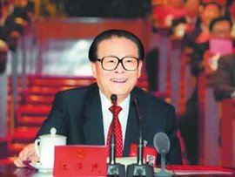
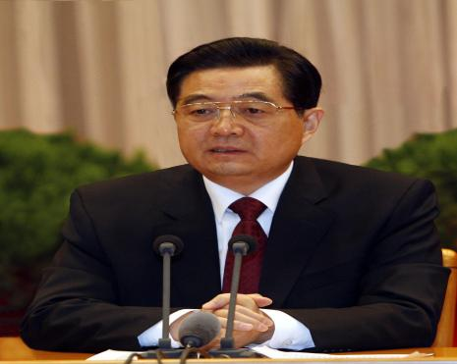
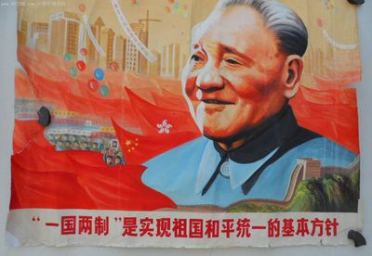
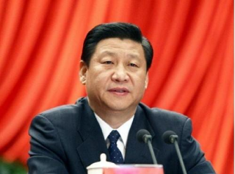
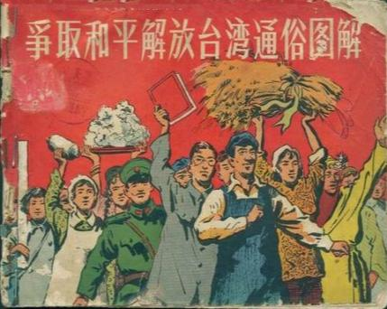
伍：主题整合
统一之路
新中国成立初期
武装解放
思考：
我国政府不断调整政策，依据和实现和平统一的基础是什么？
毛泽东
50年代中期
和平解放，和为上计
邓小平
和平统一，一国两制
改
革
开
放
江泽民
八项主张
2015年，习近平在同马英九的会面中，强调两岸同胞是血浓于水的一家人。两岸应胸怀民族整体利益，携手共同实现中华民族的伟大复兴。
2005年3月4日，胡锦涛在看望参加全国政协十届三次会议的民革、台盟、台联界委员时，就新形势下发展两岸关系提出了四点意见。
四点意见，《反分裂国家法》
基础是：
“坚持一个中国的原则”
1995年1月30日，中共中央总书记、国家主席江泽民提出发展两岸关系推进祖国和平统一进程的八项主张。
胡锦涛
在邓小平一国两制科学构想基础上，形成了“和平统一、一国两制”的对台基本方针。
我们都是中国人。
三十六计，和为上计。
——毛泽东
习近平
两岸共同实现民族复兴

Slide 15
陆：大主题视角
一
单元概述：
本单元主要讲党和国家为了维护民族团结和促进祖国统一所采取的一系列方针政策与成就表现。
党和国家为了维护和巩固民族大团结，主要在两个方面采取了措施：一是制度保障，国家用宪法的形式确立了在少数民族聚居地实行民族区域自治制度，这是我国的一项基本政治制度，保障了少数民族自己当家作主的愿望和要求；二是经济保障，党和国家在多个方面采取了系列措施促进各民族共同繁荣。
二
民族团结：
1951年西藏的和平解放，标志着祖国大陆基本统一，但由于历史问题，当时港澳台三地尚未回归。进入改革开放新时期后，随着中国综合国力不断增强，邓小平创造性提出了“一国两制、和平统一”的伟大构想，推动了港澳的回归。随着海峡两岸的交往日益密切，相信台湾定会早日回归，祖国定会早日实现统一。
三
祖国统一：

Slide 16
柒：中考预测
命题点
1
历史解释
（2024·中考预测）历史解释是历史学科核心素养的重要组成部分，以下对“一国两制”这一历史概念理解正确的是（ ） A．一国就是一个独立的中国，即中华人民共和国 B．一国就是一个统一的中国，即中华人民共和国 C．两制就是两种制度，即人民代表大会制度和政治协商制度 D．两制就是两种制度，即政治协商制度和民族区域自治制度
B

Slide 17
柒：中考预测
命题点
2
历史解释
C
（2024·中考预测）英国前首相撒切尔夫人称赞邓小平，为解决香港问题提出了“最富天才的创见”，这一“天才的创见”是
A．“求同存异”方针 B．社会主义初级阶段理论
C．“一国两制”构想 D．“三个代表”重要思想
命题点
3
家国情怀
（2024·中考预测）香港、澳门的回归，是中华民族百年盛事，其回归与下列哪一项基本国策的实施有关？（ ） A．依法治国 B．和平共处五项原则 C．“一国两制” D．科教兴国战略
C

